Slide 1
Театры Санкт-Петербурга
Составила: воспитатель ДС №58 Якимова Л.В.

Slide 2
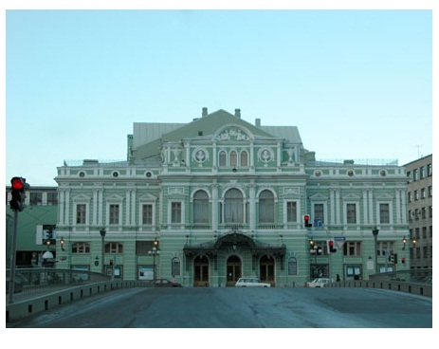
БДТ им. Товстоногова

Slide 3
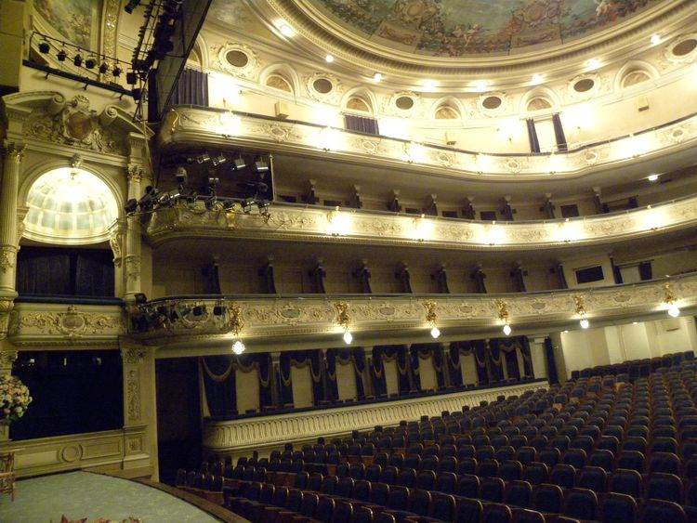
Зал театра БДТ им. Товстоногова.

Slide 4
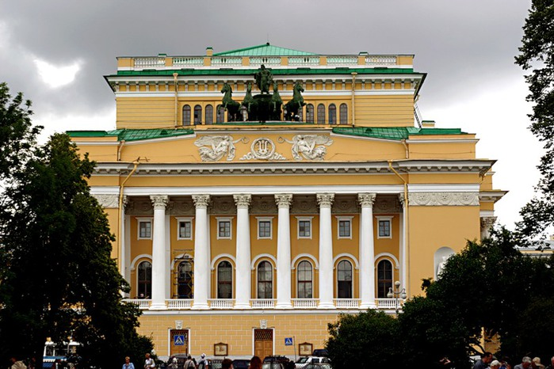
Александринский театр

Slide 5
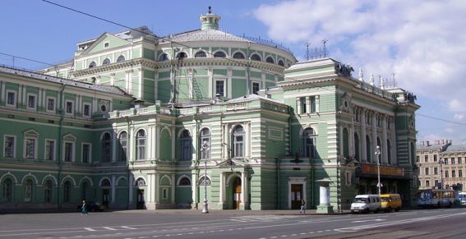
Мариинский театр

Slide 6
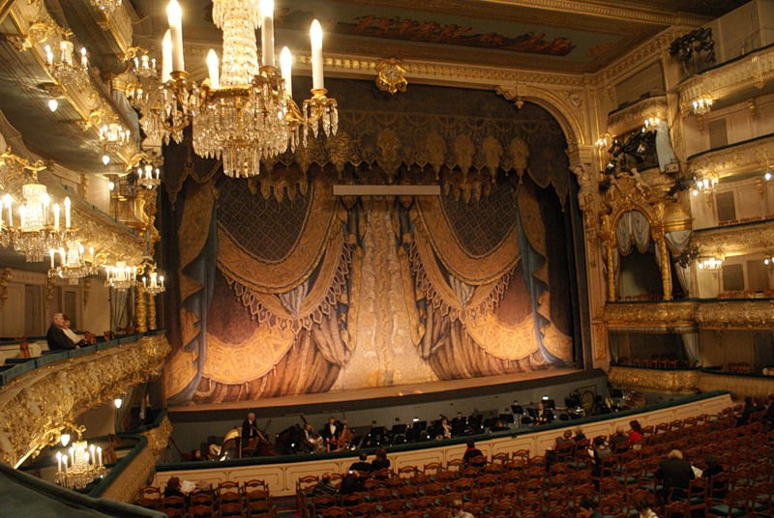
Зал Мариинского театра

Slide 7
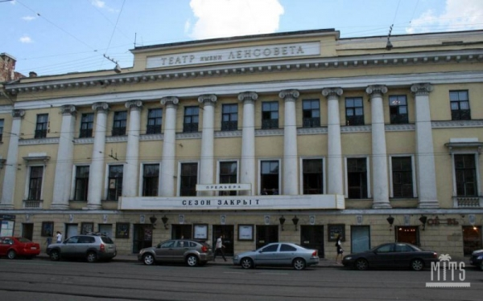
Театр имени Ленсовета

Slide 8
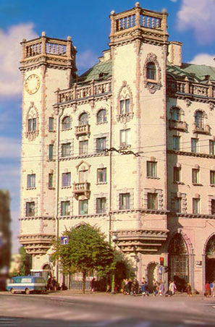
Театр русской антрепризы им. А. Миронова.

Slide 9
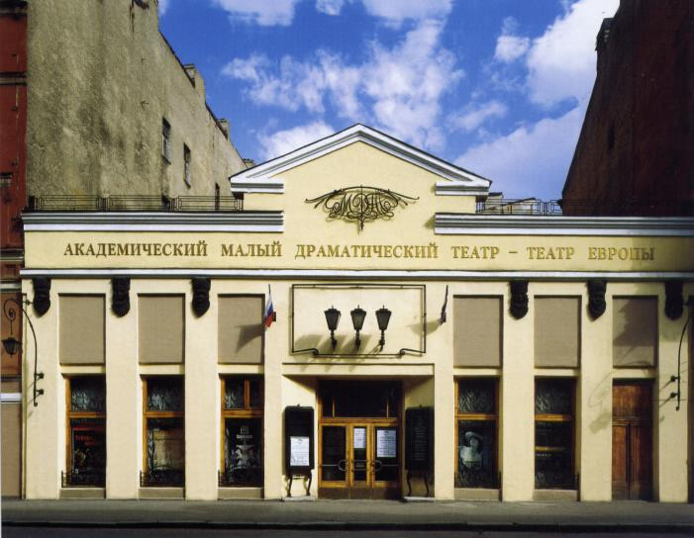
Малый драматический театр Европы.

Slide 10
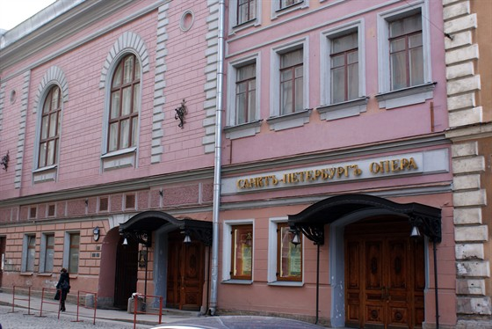
Театр Санкт-Петербург опера.

Slide 11
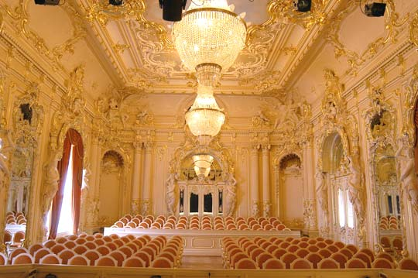
Зал театра Санкт-Петербург опера

Slide 12
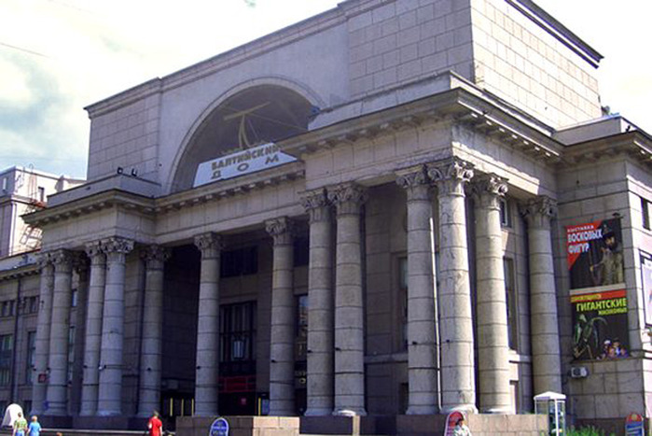
Театр Балтийский дом.

Slide 13
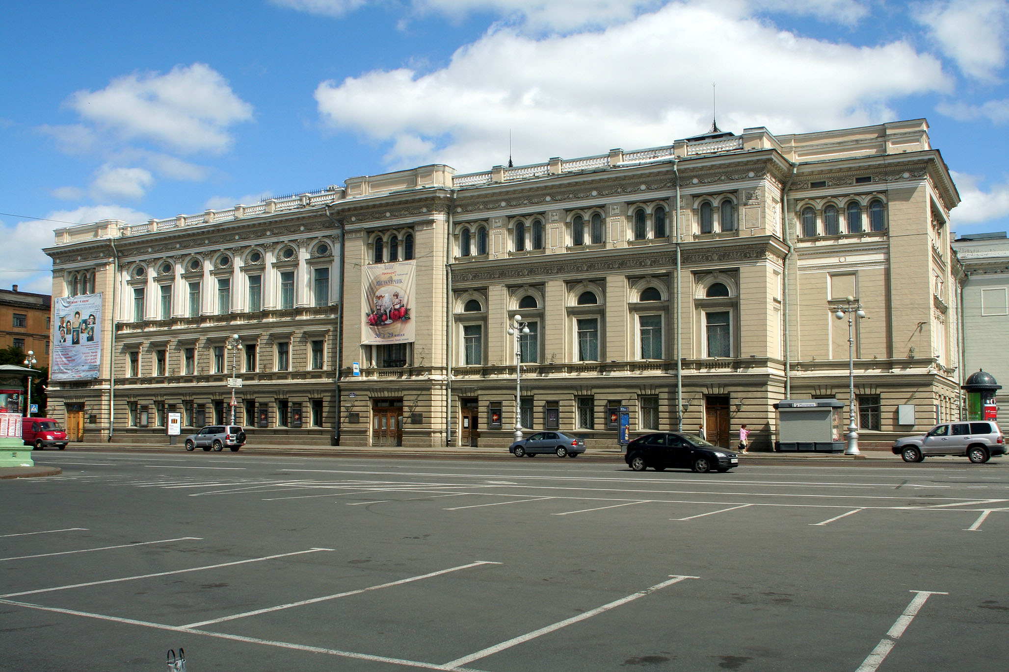
Театр оперы и балета консерватории Римского-Корсакова.

Slide 14
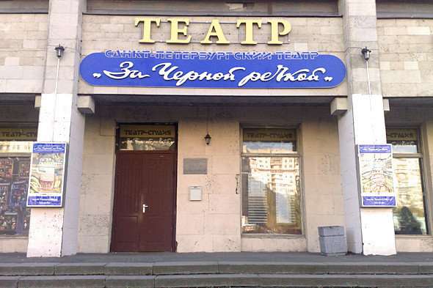
Театр «За Черной речкой».

Slide 15
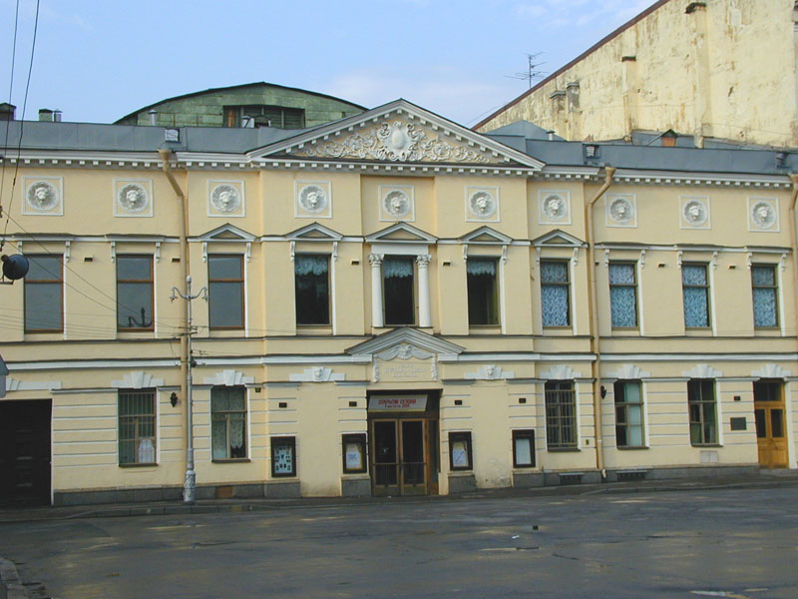
Театр музыкальной комедии

Slide 16
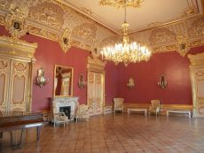
Фойе театра музыкальной комедии.

Slide 17
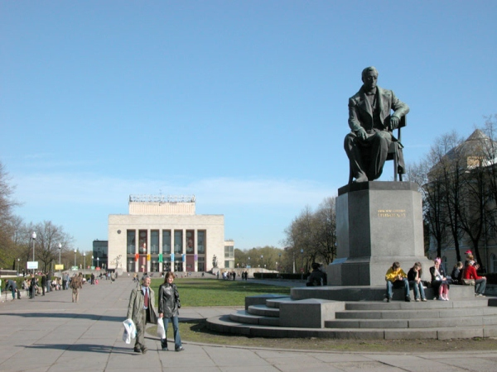
Театр юного зрителя.

Slide 18
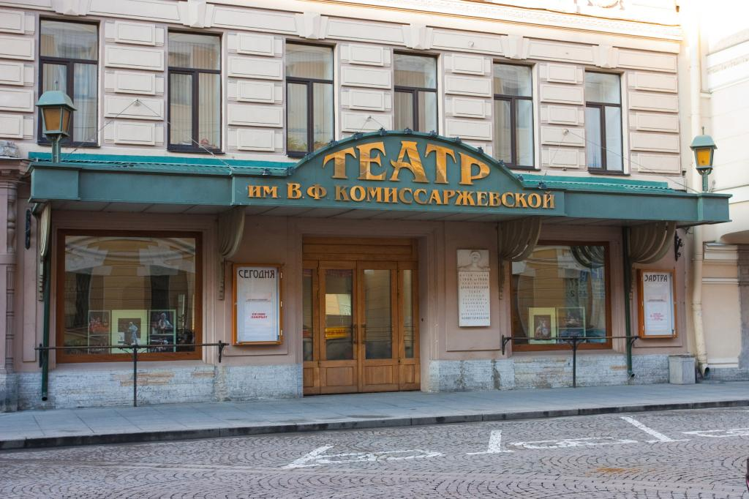
Театр им. В.Ф. Комиссаржевской.

Slide 19
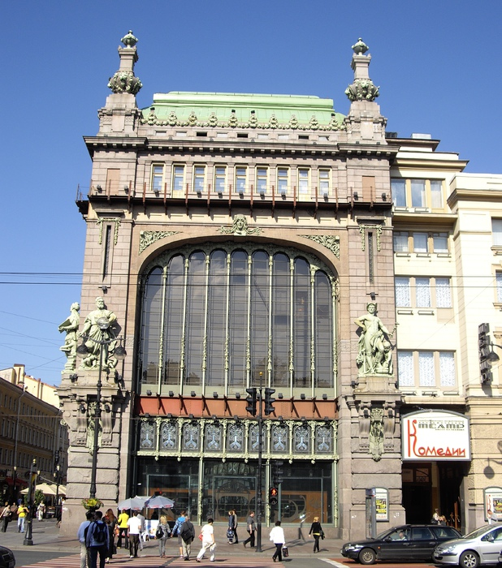
Театр комедии им.Н.П. Акимова.

Slide 20
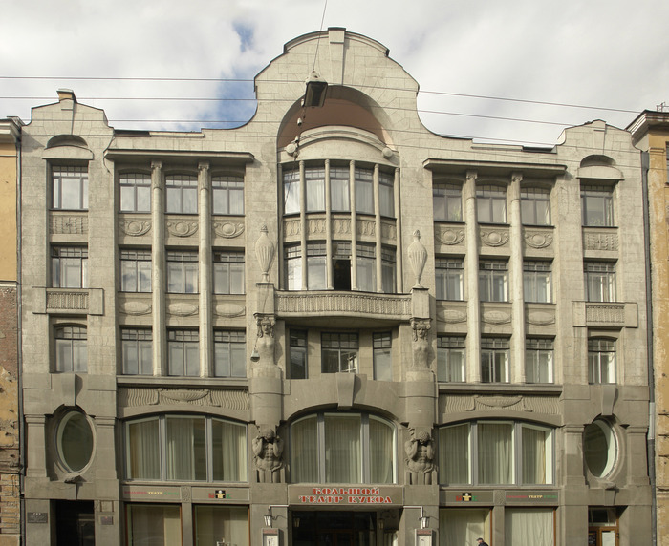
Большой театр кукол.

